Slide 1
Podstawy zabezpieczenia i ratowania strażaków podczas wewnętrznych działań gaśniczych
Temat: Taktyka i dowodzenie
Witold Nocoń
Szymon Kokot-Góra
Arkadiusz Cytawa
Piotr Grzyb

Slide 2
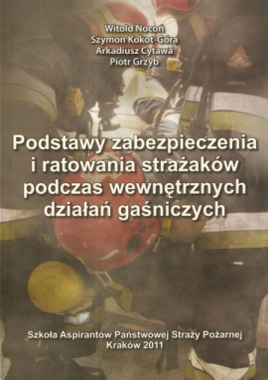
Uwaga:
Niniejsza prezentacja stanowi pomoc dydaktyczną do książki pt. „Podstawy zabezpieczenia i ratowania strażaków podczas wewnętrznych działań gaśniczych” i nie może być interpretowana w oderwaniu od niej.
Informacje zawarte w tej prezentacji są tylko i wyłącznie skrótem informacji zawartych w książce i to w niej opisany został pełny ich sens oraz uzasadnienie.
© Wszelkie prawa zastrzeżone, 2011
Prezentację można wykorzystywać do celów szkoleniowych pod warunkiem nie dokonywania w niej żadnych zmian.

Slide 3
Rejestr zmian w prezentacji
Data modyfikacji | Naniesione zmiany | Uwagi
2011.12.15 | - | Pierwsza publikacja prezentacji
2011.12.27 | Poprawiono problem z polskimi czcionkami brakującymi na niektórych komputerach
2014.10.16 | Dodano zdjęcia do przykładu z Worchester
2022.05.29
Wszelkie zauważone błędy i sugestie prosimy zgłaszać autorom na adres ratowaniestrazakow@gmail.com.
Najnowsza wersja do pobrania na stronie http://www.grupaszybkiegoreagowania.strefa.pl/

Slide 4
Przykład z życia wzięty…
Zdarzyło się naprawdę (przykład z rozdziału 8)
3 grudnia 1996 roku w Worchester (USA), sześciu zawodowych strażaków zagubiło się i zginęło na piątej kondygnacji opuszczonego magazynu-chłodni o skomplikowanym układzie pomieszczeń. W momencie gdy do akcji dysponowane były pierwsze zastępy, o godzinie 18.15, pożar rozwijał się już od 30-90 minut. Strażacy poszukiwali dwojga bezdomnych oraz prowadzili rozpoznanie warunków pożarowych. Pięciu strażaków dostało rozkaz przeszukania budynku w celu odnalezienia bezdomnych oraz rozpoznania. Ze względu na niezbyt duże zadymienie, nie używano lin poszukiwawczych. W pewnym momencie jednak czarny i gęsty dym spowodował gwałtowny spadek widoczności i zagubienie się niektórych strażaków.

Slide 5
Zdarzyło się naprawdę (przykład z rozdziału 8)
W trakcie przeszukania na piątej kondygnacji, dwóch strażaków zagubiło się. O 18.47 jeden z nich nadał wezwanie o pomoc. Zarządzone przez KAR przeliczenie strażaków wykazało, którzy strażacy zagubili się. Strażacy którzy przybyli na miejsce akcji w ramach drugiego i trzeciego rzutu dostali rozkaz odszukania i ewakuacji zagubionych strażaków oraz osób bezdomnych. Podczas tych działań czterech dodatkowych strażaków zgubiło się. Dwóch z nich uległo dezorientacji. Nie byli w stanie odnaleźć wyjścia z budynku. O 19.10, jeden z nich powiadomił KAR że potrzebują pomocy w odnalezieniu wyjścia i że kończy im się powietrze. Po czterech minutach strażak ten ponownie nadal wezwanie o pomoc. Dwóch kolejnych strażaków nie kontaktowało się z KAR ani też nikt nie widział ich wchodzących do budynku. Cała szóstka zginęła.

Slide 6
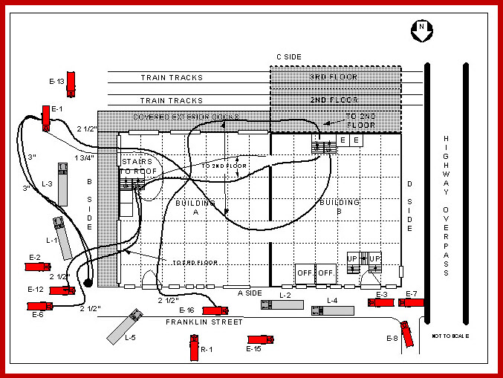
Zdarzyło się naprawdę (przykład z rozdziału 8)

Slide 7
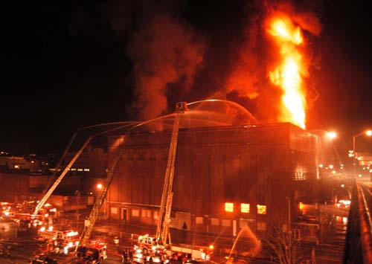
Zdarzyło się naprawdę (przykład z rozdziału 8)

Slide 8
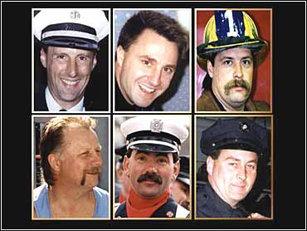
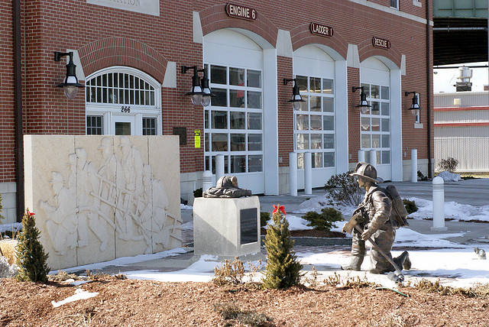
Zdarzyło się naprawdę (przykład z rozdziału 8)

Slide 9
Taktyka i dowodzenie
Taktyka i dowodzenie przed wezwaniem pomocy przez poszkodowanego strażaka
Taktyka i dowodzenie po wezwaniu pomocy przez poszkodowanego strażaka
Współdziałanie grup ratunkowych
Zadania KAR po zakończeniu akcji ratowniczej

Slide 10
Taktyka i dowodzenie
Taktyka i dowodzenie przed wezwaniem pomocy przez poszkodowanego strażaka

Slide 11
Taktyka i dowodzenie przed wezwaniem pomocy przez poszkodowanego strażaka
Zadania Kierującego Akcją Ratowniczą
Ewidencja na miejscu akcji ratowniczo-gaśniczej
Zadania dowódcy grupy asekuracyjnej przed wystąpieniem konieczności ratowania strażaka
Przykłady działań uwzględniających różne wielkości sił i środków

Slide 12
Taktyka i dowodzenie przed wezwaniem pomocy przez poszkodowanego strażaka
Zadania Kierującego Akcją Ratowniczą
Podstawowym zadaniem dowodzącego działaniami ratowniczo-gaśniczymi jest przygotowanie sił i środków, które na miejscu akcji wyznaczone zostaną wyłącznie do celów asekuracji i ewentualnego ratowania strażaków
Ilość tych sił i środków zależeć będzie od sytuacji na miejscu pożaru oraz od skali działań, a więc od poziomu koncentracji sił i środków szybkiego reagowania

Slide 13
Taktyka i dowodzenie przed wezwaniem pomocy przez poszkodowanego strażaka
Zadania Kierującego Akcją Ratowniczą
Poziomy Koncentracji Sił i Środków Szybkiego Reagowania:
Zerowy
Pierwszy
Drugi
Trzeci
Odnoszą się do przygotowywania sił i środków na wypadek konieczności ratowania strażaka
Dotyczy sytuacji w której już zaszła konieczność ratowania strażaka

Slide 14
Taktyka i dowodzenie przed wezwaniem pomocy przez poszkodowanego strażaka
Zadania Kierującego Akcją Ratowniczą
Poziomy Koncentracji Sił i Środków Szybkiego Reagowania:
Zerowy – brak możliwości wyznaczenie roty asekuracyjnej (tylko w wyższej konieczności!)
Pierwszy – działania standardowe
Drugi – większe akcje ratowniczo-gaśnicze
Trzeci – gdy już zaistniała konieczność poszukiwania/ratowania strażaka

Slide 15
Poziom | Kiedy tworzony? | Przygotowany sprzęt | Liczebność grupy
 |  |  | Uwagi
0 | Wyłącznie w przypadku, gdy wydzielenie grupy asekuracyjnej uniemożliwiłoby uratowanie życia ludzkiego | brak | 0
1 | W przypadku niewielkich pożarów ograniczonych do jednego lub kilku niewielkich pomieszczeń | - dodatkowy AODO z maską, - linki asekuracyjne, - podstawowy sprzętu burzący | Minimum 2 strażaków, w tym ewentualnie jeden wykonujący inne zadania

Slide 16
Poziom | Kiedy tworzony? | Przygotowany sprzęt | Liczebność grupy
 |  |  | Uwagi
2 | W przypadku dużych pożarów, długotrwałych działań lub dużych stref zagrożenia | - jw. oraz dodatkowo w zależności od specyfiki działań: - piły do stali i betonu, - pilarki do drewna, - dodatkowe AODO z zapasowymi butlami, - sprzęt hydrauliczny i/lub pneumatyczny, - dodatkowe drabiny przenośne, - kamera termowizyjna itp. | Minimum 4 strażaków, możliwa większa liczba grup
 |  |  | Sprzęt gromadzony na przygotowanych płachtach

Slide 17
Poziom | Kiedy tworzony? | Przygotowany sprzęt | Liczebność grupy
 |  |  | Uwagi
3 | W przypadku konieczności ratowania strażaka | - inny dodatkowy sprzęt wymagany do uratowania strażaka, ze szczególnym uwzględnieniem informacji przekazanej przez pierwszą grupę ratunkową | Jak najszybsze stworzenie przynajmniej 2 dodatkowych grup ratunkowych
 |  |  | Niezwłoczne wezwanie na miejsce dodatkowych sił i środków

Slide 18
Taktyka i dowodzenie przed wezwaniem pomocy przez poszkodowanego strażaka
Zadania Kierującego Akcją Ratowniczą
Gdy tylko okaże się, że konieczne jest podjęcie akcji ratowania strażaka, należy niezwłocznie przejść na trzeci poziom koncentracji sił i środków szybkiego reagowania

Slide 19
Taktyka i dowodzenie przed wezwaniem pomocy przez poszkodowanego strażaka
Zadania dowódcy grupy asekuracyjnej przed wystąpieniem konieczności ratowania strażaka
Bezpośredni kontakt z KAR w celu uzyskania podstawowych informacji o prowadzonych działaniach ratowniczo-gaśniczych
Przygotowanie potrzebnego sprzętu
360 - Obejście budynku objętego pożarem dookoła przez całą grupę
Prowadzenie ciągłego rozpoznania oraz monitorowanie korespondencji radiowej

Slide 20
Taktyka i dowodzenie przed wezwaniem pomocy przez poszkodowanego strażaka
Zadania dowódcy grupy asekuracyjnej przed wystąpieniem konieczności ratowania strażaka
Ustalenie bądź przypomnienie podziału ról w grupie ratunkowej
Ustalanie wstępnych scenariuszy prawdopodobnych działań ratowniczych
Prowadzenie działań wspomagających bezpieczeństwo
Zagadnienia te zostały szczegółowo omówione w rozdziale pt. „ Przygotowanie grupy ratunkowej do działań”

Slide 21
Taktyka i dowodzenie przed wezwaniem pomocy przez poszkodowanego strażaka
Przykład: Działania uwzględniające obsadę
6-osobową (1+2, 1+2)

Slide 22
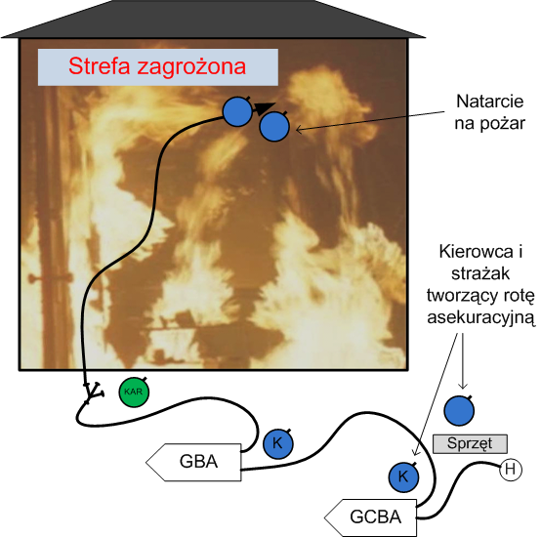
Taktyka i dowodzenie przed wezwaniem pomocy przez poszkodowanego strażaka

Slide 23
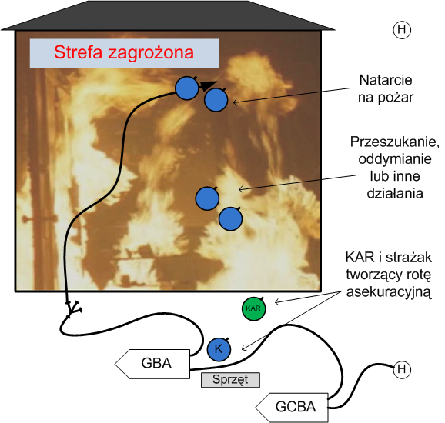
Taktyka i dowodzenie przed wezwaniem pomocy przez poszkodowanego strażaka

Slide 24
Taktyka i dowodzenie przed wezwaniem pomocy przez poszkodowanego strażaka
Przykład: Działania uwzględniające obsadę 10-osobową (1+5, 1+3)

Slide 25
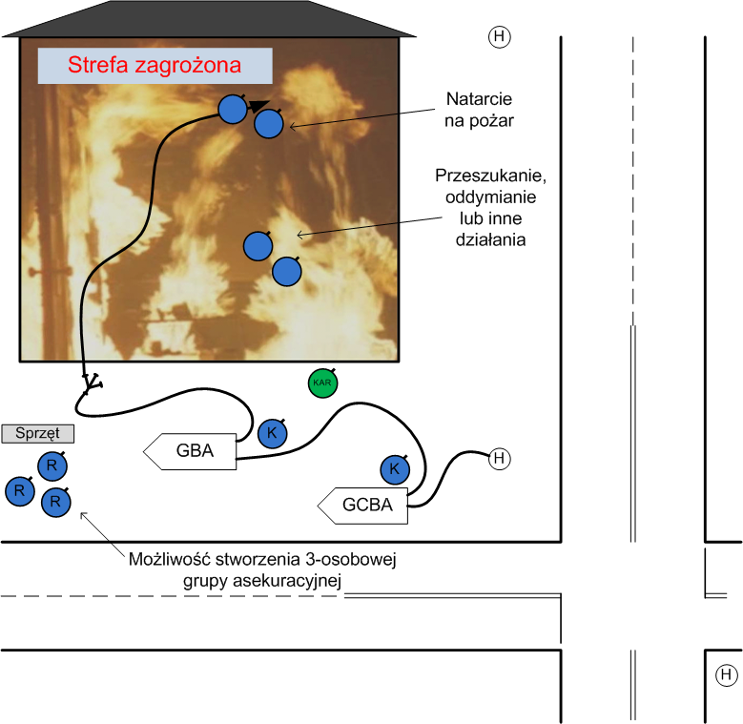
Taktyka i dowodzenie przed wezwaniem pomocy przez poszkodowanego strażaka

Slide 26
Taktyka i dowodzenie
Taktyka i dowodzenie po wezwaniu pomocy przez poszkodowanego strażaka

Slide 27
Taktyka i dowodzenie po wezwaniu pomocy przez poszkodowanego strażaka
Zadania Kierującego Akcją Ratowniczą
Zadania dowódcy grupy ratunkowej przed wejściem do strefy zagrożonej
Zadania pierwszej grupy ratunkowej i podział czynności
Zadania Dowódcy Odcinka Bojowego Szybkiego Reagowania

Slide 28
Taktyka i dowodzenie po wezwaniu pomocy przez poszkodowanego strażaka
Zadania Kierującego Akcją Ratowniczą
  Wprowadzenie do działań grupy asekuracyjnej
  Natychmiastowe i obligatoryjne wezwanie na miejsce akcji dodatkowych sił i środków:
    siły i środki straży pożarnej które przeznaczone zostaną do celów ratowania strażaka w niebezpieczeństwie,
    siły i środki straży pożarnej które potrzebne będą do zintensyfikowania akcji gaśniczej
    zabezpieczenie medyczne (karetki pogotowia, w uzasadnionych wypadkach wysłanie helikoptera, powiadomienie szpitala itp.)

Slide 29
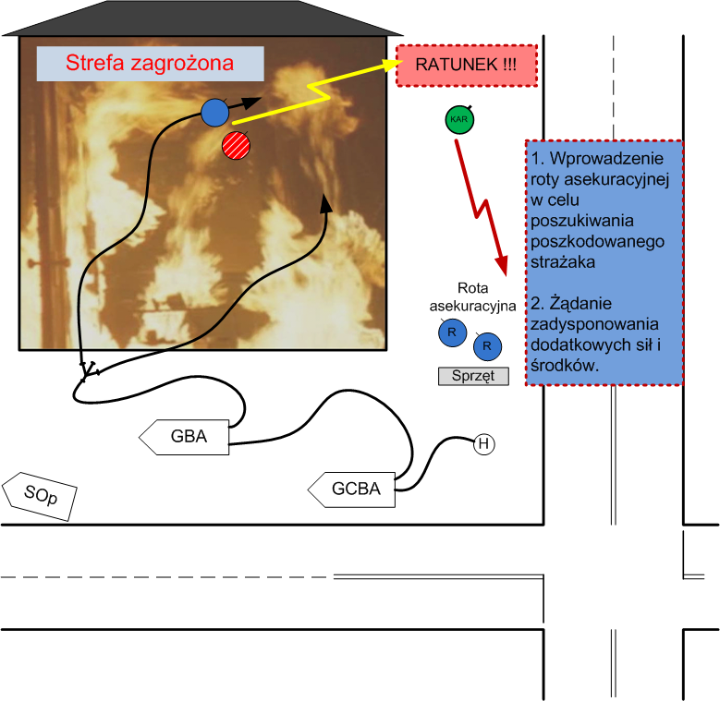
Taktyka i dowodzenie po wezwaniu pomocy przez poszkodowanego strażaka

Slide 30
Taktyka i dowodzenie po wezwaniu pomocy przez poszkodowanego strażaka
Po wezwaniu pomocy przez strażaka lub w przypadku konieczności ratowania strażaka ZAWSZE należy zażądać zadysponowania dodatkowych sił i środków.

Slide 31
Taktyka i dowodzenie po wezwaniu pomocy przez poszkodowanego strażaka
Zadania Kierującego Akcją Ratowniczą
  Stworzenie dwóch dodatkowych grup ratunkowych
  Wyznaczenie dowódcy odcinka bojowego szybkiego reagowania (DOBSR)
  Sprawdzenie ewidencji pozostałych strażaków
  Wydzielenie kanału radiowego wyłącznie dla celów akcji ratunkowej

Slide 32
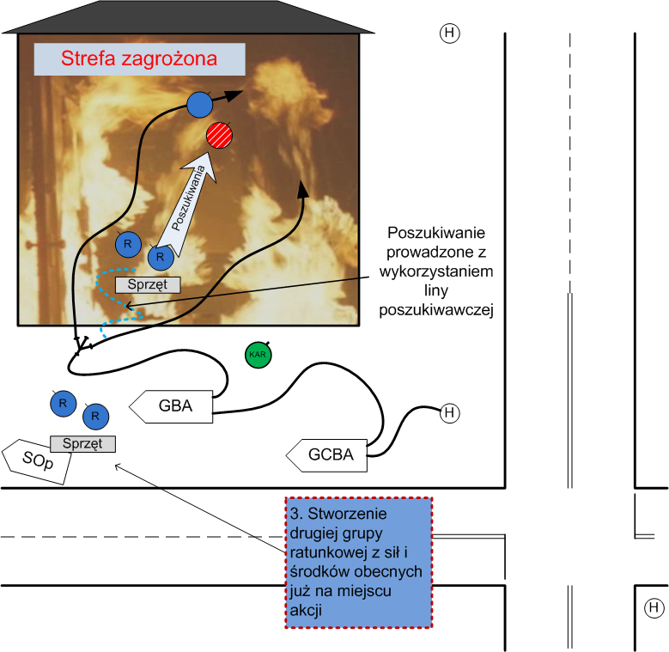
Taktyka i dowodzenie po wezwaniu pomocy przez poszkodowanego strażaka

Slide 33
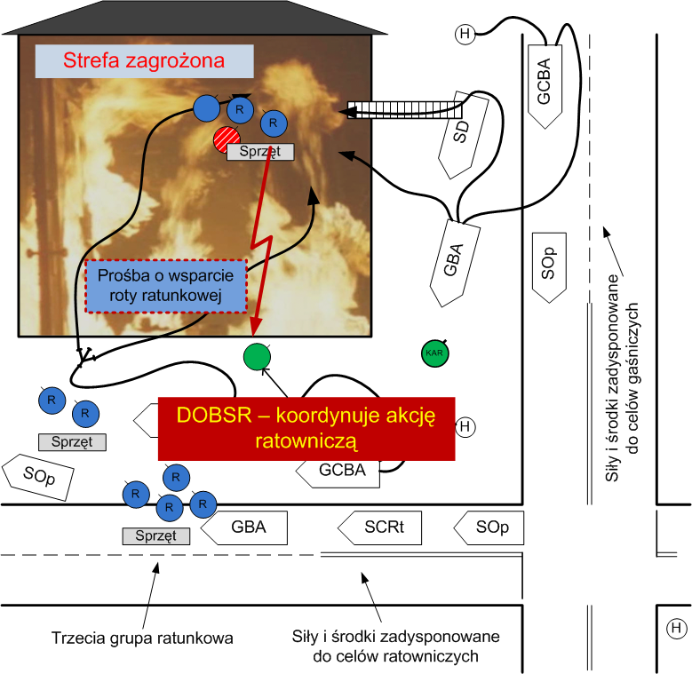
Taktyka i dowodzenie po wezwaniu pomocy przez poszkodowanego strażaka

Slide 34
Taktyka i dowodzenie po wezwaniu pomocy przez poszkodowanego strażaka
Zadania dowódcy grupy ratunkowej przed wejściem do strefy zagrożonej
  Zebranie informacji dotyczących poszkodowanego (ostatnia lokalizacja, charakter zagrożenia, stan poszkodowanego)
  Określenie najlepszej drogi dojścia do poszkodowanego
  Przekazanie informacji o konieczności sprawienia dodatkowej linii gaśniczej
  Sprawdzenie gotowości członków grupy do wejścia do strefy zagrożonej

Slide 35
Taktyka i dowodzenie po wezwaniu pomocy przez poszkodowanego strażaka
Zadania pierwszej grupy ratunkowej i podział czynności
Najważniejszym zadaniem pierwszej grupy ratunkowej jest odnalezienie poszkodowanego i umożliwienie mu przeżycia do chwili ewakuacji ze strefy zagrożonej

Slide 36
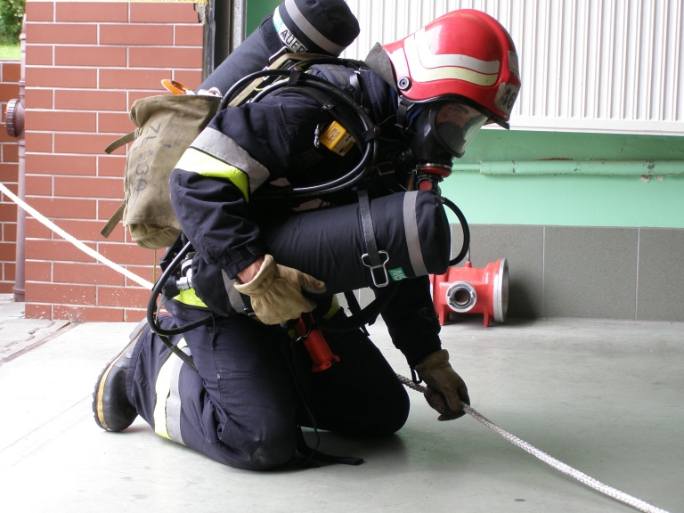
Taktyka i dowodzenie po wezwaniu pomocy przez poszkodowanego strażaka
Zadania pierwszej grupy ratunkowej i podział czynności dla roty ratunkowej
Strażak niosący aparat oddechowy dla poszkodowanego ma ograniczoną mobilność.

Slide 37
Taktyka i dowodzenie po wezwaniu pomocy przez poszkodowanego strażaka
Zadania pierwszej grupy ratunkowej i podział czynności dla roty ratunkowej
Strażak niosący aparat oddechowy dla poszkodowanego ma ograniczoną mobilność.

Slide 38
Taktyka i dowodzenie po wezwaniu pomocy przez poszkodowanego strażaka
Zadania pierwszej grupy ratunkowej i podział czynności dla roty ratunkowej
  Pomocnik roty, po zaczepieniu swojej linki na zewnątrz strefy zagrożonej powinien podążać przodem przed swoim dowódcą, intensywnie przeszukiwać pomieszczenia w celu odnalezienia poszkodowanego.
  Dowódca roty ratunkowej powinien zabrać dodatkowy aparat oddechowy przeznaczony dla poszkodowanego. Będzie mógł skupić swoją uwagę na całości sytuacji, śledzeniu warunków pożarowych, oraz w miarę potrzeby kierować przeszukaniem prowadzonym przez swojego pomocnika

Slide 39
Taktyka i dowodzenie po wezwaniu pomocy przez poszkodowanego strażaka
Zadania pierwszej grupy ratunkowej i podział czynności dla zastępu ratunkowego (3, 4 osoby)
  Możliwy podział na rotę poszukiwawczo-zabezpieczającą oraz rotę ewakuacyjną

Slide 40
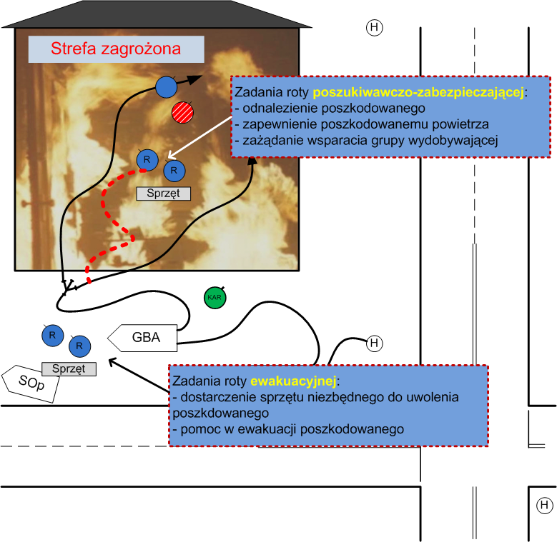
Taktyka i dowodzenie po wezwaniu pomocy przez poszkodowanego strażaka

Slide 41
Taktyka i dowodzenie po wezwaniu pomocy przez poszkodowanego strażaka
Zadania Dowódcy Odcinka Bojowego Szybkiego Reagowania
Funkcja Dowódcy Odcinka Bojowego Szybkiego Reagowania (DOBSR) jest bardzo ważna i nie należy kojarzyć jej z rolą sprawdzającą się wyłącznie w teorii
Kierujący działaniami (KAR) powinien raczej skupić swoją uwagę na całości akcji ratowniczo-gaśniczej zapewniając odpowiednie siły i środki oraz nie pozwalając na wymknięcie się pożaru spod kontroli.

Slide 42
Taktyka i dowodzenie po wezwaniu pomocy przez poszkodowanego strażaka
Zadania Dowódcy Odcinka Bojowego Szybkiego Reagowania
Utrzymywanie łączności z dowódcą grupy ratunkowej znajdującej się wewnątrz strefy niebezpiecznej.
Koordynacja działań kolejnych grup ratunkowych.
Utrzymywanie łączności z poszkodowanym.
Łączność z KAR.
Realizacja trzeciego poziomu koncentracji sił i środków szybkiego reagowania.

Slide 43
Taktyka i dowodzenie
Współdziałanie grup ratunkowych

Slide 44
Współdziałanie grup ratunkowych
Zasada trzech:
Do odszukania, oceny stanu, zabezpieczenia i ewakuacji poszkodowanego strażaka w strefie niebezpiecznej, w najgorszym wypadku potrzebne będą minimum trzy 4-osobowe grupy ratunkowe
porucznik James K. Crawford, Pittsburgh Bureau of Fire (USA),

Slide 45
Współdziałanie grup ratunkowych
Zadania trzech kolejnych grup ratunkowych
Rotacja grup ratunkowych

Slide 46
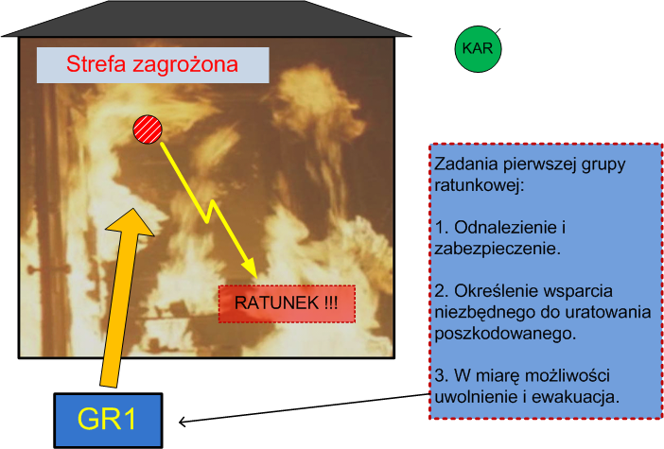
Współdziałanie grup ratunkowych
Zadania trzech kolejnych grup ratunkowych

Slide 47
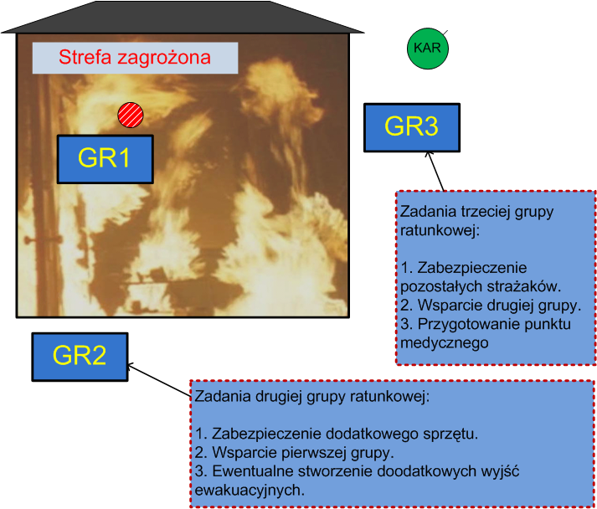
Współdziałanie grup ratunkowych
Zadania trzech kolejnych grup ratunkowych

Slide 48
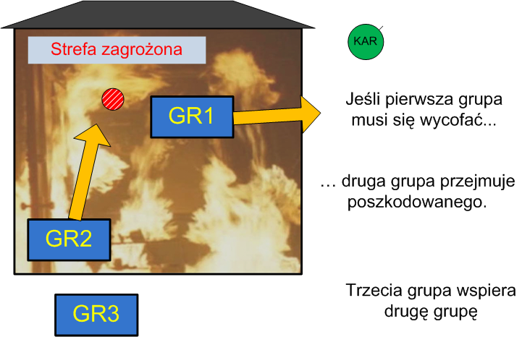
Współdziałanie grup ratunkowych
Rotacja grup ratunkowych

Slide 49
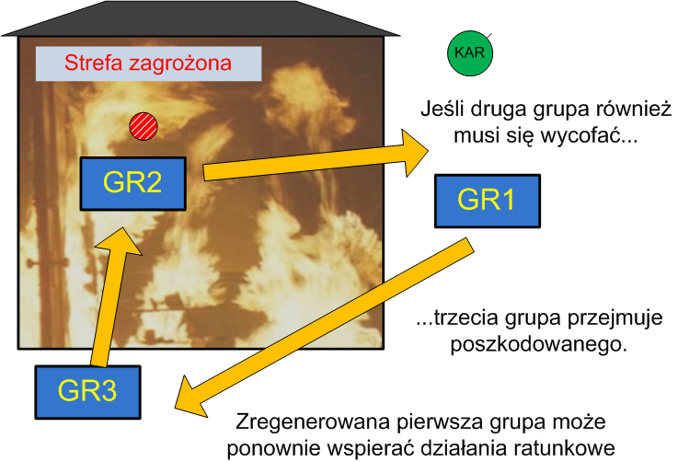
Współdziałanie grup ratunkowych
Rotacja grup ratunkowych

Slide 50
Taktyka i dowodzenie
Zadania KAR po zakończeniu akcji ratowniczej

Slide 51
Zadania KAR po zakończeniu akcji ratowniczej
Przekazanie poszkodowanego zespołowi ratownictwa medycznego
Przeprowadzenie ewidencji wszystkich strażaków na miejscu akcji
Wykonanie dokumentacji zdarzenia dla celów szkoleniowych

